Slide 1
# TEAM 620
스마또봇 최종결과발표
인공지능탑재 자율주행로봇
팀장 김보규
팀원 변세훈
강기호
지윤우
이수동
산학협력 프로젝트2

Slide 2
EXECUTIVE SUMMARY 요약
STAFF & SCHEDULE 참여인원 및 일정
스마또봇
프로젝트 목차
NECESSITY OF THE PROBLEM 필요성
METHOD OF EVALUATION 평가방법
STATUS OF THE PROBLEM 현황
TASK ANALYSIS 과제 분석
PROJECT GOALS AND OBJECTIVES 목표
DESIGN PRODUCTION 디자인 설계
SUGGESTION CONTENTS 제안 내용
PROTOTYPE USAGE 프로토타입 사용성테스트
인공지능 물체탐지
음성인식 프로그램
TECHNICAL APPROACH 방법
FINAL PRODUCTION 최종 결과물
IMPACT AND BENEFITS 기대효과
산학협력 프로젝트2

Slide 3
요약
EXECUTIVE SUMMARY
RRT 알고리즘과 음성인식을 이용하여 제작된 인공지능 로봇입니다.
안드로이드 스마트폰과 연결하여 조작 및 컨트롤이 가능하도록 구현하였습니다.
자율주행 기능을 추가하여 역동적인 움직임과 동시에 음성인식기능을
비동기적으로 실행이 가능하도록 하였습니다.
산학협력 프로젝트2
Notes:
요약입니다.
RRT 알고리즘과 음성인식 알고리즘을 통해 자율주행과 음성인식 기능을 추가하여 로봇이 해당기능을 수행 할 수 있도록
제작되었습니다.

Slide 4
필요성
NECESSITY OF THE PROBLEM
사용자는 음성인식을 통해 스케줄 정리, 알람, 날씨 등 다양한 기능을 이용할 수 있다.
반려 로봇으로서 외로움을 느끼는 사람들에게는 대화 벗이 되어주거나 외로움을 달래줄
수 있다.
또한 다양한 분야에서 활용가능하다. (음식 서빙 로봇, 강아지로봇 등)
산학협력 프로젝트2
Notes:
필요성으로는 가정집에서 사용자의 스케줄 정리, 알람 등 다양한 기능을 이용할 수 있고, AI 대화를 통해 거동이 불편한 사용자를 대신해 이 로봇이 할 일을 대신 해줄 수 있으며, 반려로봇으로서 외로움을 느끼는 사람들에게는 대화 벗이 되어주거나 외로움을 달래줄 수 있다. 또한 음식점에서 서빙로봇이나 강아지 로봇 등으로 다양한 분야에서 활용가능하다.

Slide 5
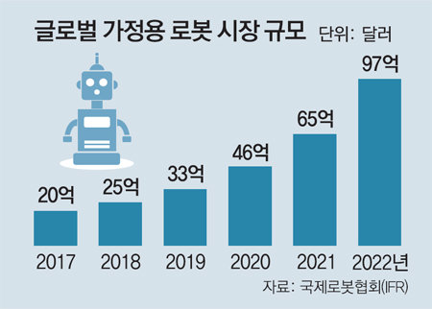
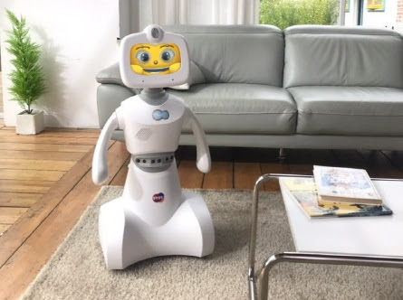
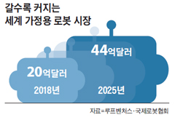
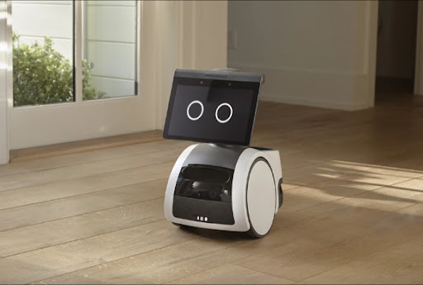
현황
STATUS OF THE PROBLEM
한컴로보틱스 “토키”
산학협력 프로젝트2
아마존 “Astro”
Notes:
전세계 가전 로봇 시장은 현재 20조 규모의 시장을 구축하고 있으며, 매년 성장세가 반도체보다도 더 빠르다는 긍정적인 평가를 받고 있습니다.

Slide 6

목표
PROJECT GOALS AND OBJECTIVES
산학협력 프로젝트2
Notes:
저의 조의 목표는 사용자를 따라다니며 대화가 가능한 가전로봇을 구현하는 것이였습니다.
해당 목표에 맞게 구현한 기술은 총 3가지이며,

Slide 7
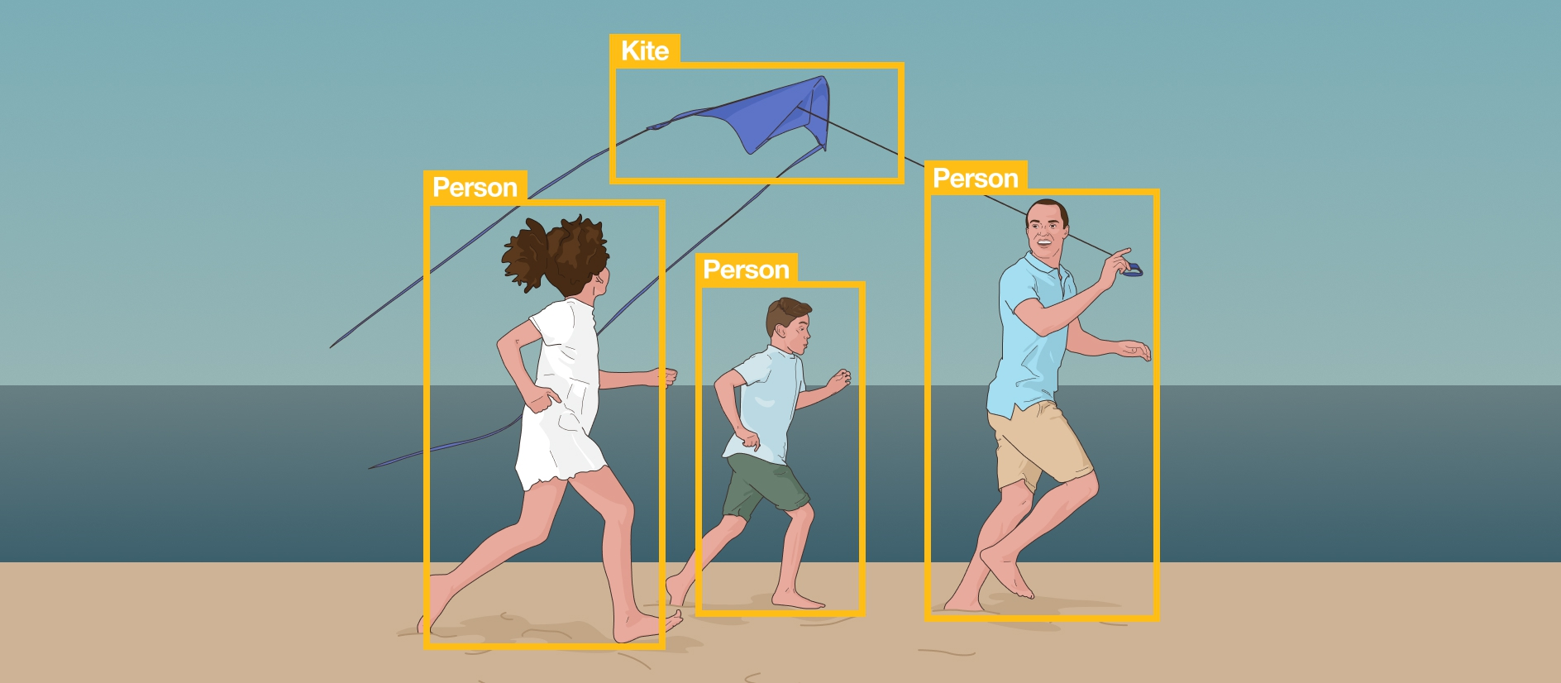
목표
PROJECT GOALS AND OBJECTIVES
산학협력 프로젝트2
Notes:
첫번째로 오픈소스 OpenBot에 존재하는 Object Detection 활용하여 로봇이 사람을 인식하여 그대로 따라가는 기능을 구현했고,

Slide 8
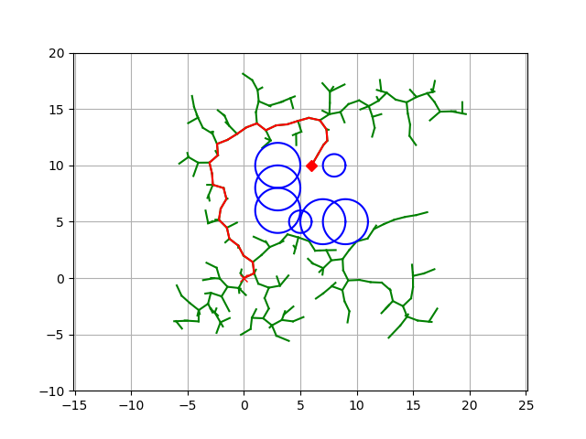
목표
PROJECT GOALS AND OBJECTIVES
RRT 알고리즘
산학협력 프로젝트2
Notes:
두번째로 RRT 알고리즘을 활용하여 장애물을 피해 사람을 찾아다니고,

Slide 9
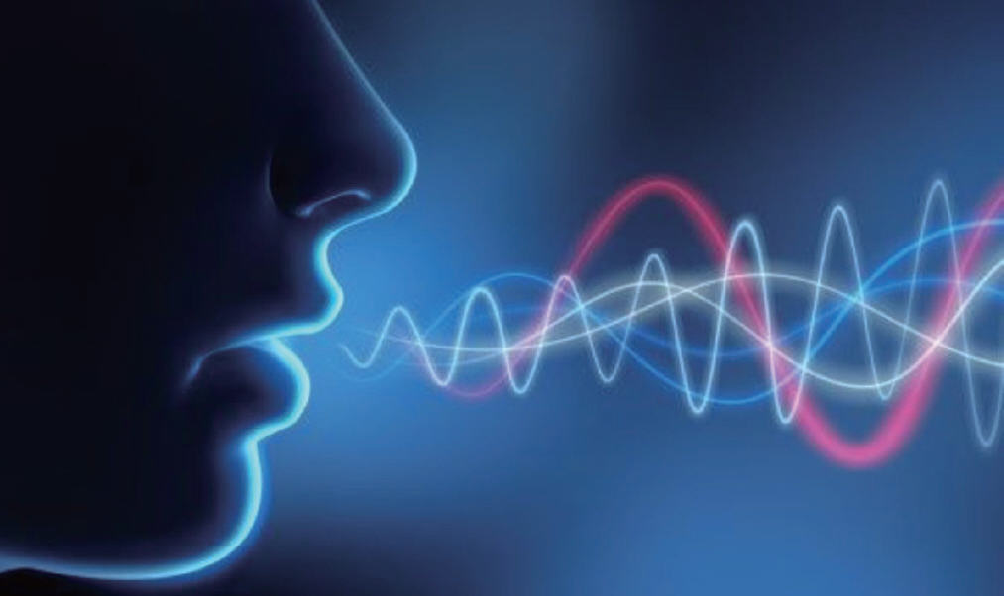
목표
PROJECT GOALS AND OBJECTIVES
산학협력 프로젝트2
Notes:
마지막으로 음성 인식 API를 사용하여 사용자와 대화가 가능한 가전 로봇을 구현해냈습니다.

Slide 10
제안 내용
SUGGESTION CONTENTS
기존에 출시된 가전용 로봇과 차별화된 상품이 요구됨
사용자의 니즈를 분석 한 결과, 외로움을 달래주는 로봇이 필요함
물체 탐지, 자율 주행, 음성 인식이 탑재된 가전용 로봇＇스마또봇’ 제안
산학협력 프로젝트2
Notes:
다음은 제안 내용입니다.
현재 세계 여러 각국에서는 인공지능을 활용한 가전용 로봇을 개발 중에 있습니다.
치열한 경쟁속에서 살아남기 위해선 기존에 출시된 가전용 로봇과 차별화된 상품이 요구되는 상황입니다.
현 시대적인 상황과 사용자의 니즈를 분석 한 결과, 인간과 소통을 하며 외로움을 달래주는 로봇의 필요성에 대해 알게 되었습니다.
이러한 종합적인 이유로 물체 탐지, 자율주행, 음성 인식이 탑재된 가전용 로봇인 스마또봇을 제안하게 되었습니다.

Slide 11




개발 방법
TECHNICAL APPROACH
RRT알고리즘과 SLAM알고리즘 학습
아두이노 및 로봇 본체 조립
상품 제작 완성 및 테스트 진행
머신러닝 오픈소스 TENSORFLOW 학습
오픈소스를 활용한 코딩
디버깅 및 기능 추가
산학협력 프로젝트2
Notes:
다음은 개발 방법입니다. 개발방법을 크게 세가지 단계로 나누어 정리했습니다.
첫 번재로는 학습으로, 경로탐색 알고리즘인 RRT알고리즘과 SLAM 알고리즘을 학습하고 머신러닝 오픈소스인 TENSORFLOW를 학습했습니다.
두 번째로 로봇 조립 및 코딩 작업입니다. 아두이노 및 로봇 본체를 조립하여 하드웨어적인 구성을 마친 뒤 오픈소스를 활용해서 저희의 프로젝트의 목적에 맞게끔 수정했습니다.
세번째로 마무리 및 테스트 입니다. 프로젝트 제작 완성 후 계속 테스트를 하며 디버깅을 했고 저희의 프로젝트에 걸맞는 챌린지 기능들을 추가해가며 완성했습니다.

Slide 12
기대효과
IMPACT AND BENEFITS
1
1인 가구의 급증, 재택근무
로 인한 집에 있는 시간 증가로 외로움,불안함 발생
스마또봇과의 애완동물 역할로 외로움과 불안함 감소
2
환경적 요인과 책임감을 고려하지 않은 무분별한 반려동물 입양
반려동물 역할을 통해 유기와 같은 사회적 문제를 해결할 수 있다.
3
스마트폰의 높은 보급율을
이용하여 획기적으로
로봇의 가격 낮춤
다소 부담스러울 수 있는
로봇의 가격
산학협력 프로젝트2
Notes:
1인 가구의 급증과 코로나로 인한 재택근무로 인한 집에 있는 시간이 증가하여 외로움과 불안함이 발생하는데 스마또봇이 반려동물로의 역할을 하여 이러한 문제 해결할 수 있습니다.
환경적 요인과 책임감을 고려하지 않은 무분별한 반려동물 입양으로 고통받고 있는 반려동물과 반려동물 유기 문제가 심각한데 반려동물의 역할을 스마또봇이 하면서 이러한 사회적 문제를 해결할 수 있습니다.
로봇은 쉽게 구매하기는 부담스럽다고 생각할 수 있습니다. 하지만 자신의 스마트폰을 로봇의 일부분으로 사용하면서 로봇의 가격을 획기적으로 낮출 수 있습니다.

Slide 13
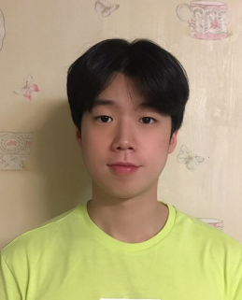

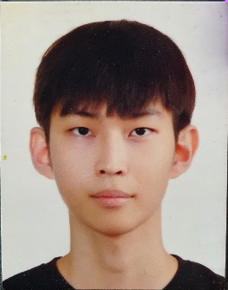
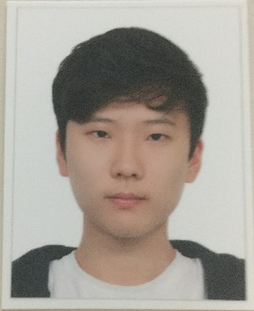
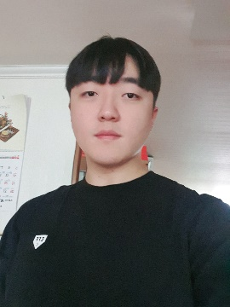
참여인원
PROJECT STAFF
201711379
김보규
음성 인식
201711330
이수동
RRT
201711353
지윤우
음성 인식
201710704
변세훈
RRT
201711283
강기호
RRT
산학협력 프로젝트2

Slide 14
과제일정-1
TIME SCHEDULE
일정 | 내용
9주차 10-25 ~ 10-30 | Openbot project code review 및 적용 Android app Robot app Firmware Arduino nano code Python 기반 RRT로 경로 탐색 제작 Tensorflow 공부
10주차 11-01 ~ 11-06 | Openbot project code review 및 적용 완성 Tensorflow lite object detection RRT 경로를 기반으로 스마또봇의 이동 거리 및 각도 계산 Tensorflow 공부
11주차 11-08 ~ 11-13 | 자율주행 테스트 및 챌린지 적용 사람 쫓아가기 장애물 피하기 OpenBot의 Tracking기능과 Gyro센서를 활용하여 거리 및 각도 이동 Tensorflow 공부
산학협력 프로젝트2

Slide 15
과제일정-2
TIME SCHEDULE
일정 | 내용
12주차 11-15 ~ 11-20 | 음성인식(AWS transcribe API 활용 및 핸드폰 음성인식 서비스 활용) 간단한 날씨 정보 가져오기 알림 설정 시간 알려주기 음성으로 주행시키기(직진, 후진, 좌우회전) 이동 거리 및 각도에 따른 오차 개선
13주차 11-22 ~ 11-27 | 안드로이드 app에 캐릭터 UI 음성인식에 따른 로봇의 표정 출력 자율주행과 AI 대화 관련 소스코드 리팩토링 RRT 기반 Tracking후, Object Detection 기능과의 연결
14주차 11-29 ~ 12-04 | 음성 인식, RRT 기능 OpenBot과 합치기
15주차 12-06 ~ 12-11 | 디버깅, 테스트
16주차 12-13 ~ 12-18 | 최종 결과 발표
산학협력 프로젝트2

Slide 16
평가방법-1
METHOD OF EVALUATION
(1) 임의의 실내구조에서 주행 : 어떤 실내 구조에서라도 장애물을 잘 피해다니면서 주행하는지 테스트
평가기준
- 멈춰 있는 장애물을 인식하고 피할 수 있는가? ✅
- 움직이는 장애물을 인식하고 피할 수 있는가? ❌
로봇 앞에 장애물이 갑자기 나타날 경우 잘 피해갈 수 있는가? ✅
(2) 임의의 피실험자(서로 다른 목소리, 성별, 나이)와 대화 : 어떤 피실험자라도 음성을 인식할 수 있는지 테스트
평가기준
한 사람의 음성을 잘 인식할 수 있는가? ✅
여러 사람들의 음성에도 잘 인식할 수 있는가? ✅
산학협력 프로젝트2
Notes:
다음은 저희가 제안했던 평가방법에 따른 결과입니다.
멈춰있는 장애물의 경우 RRT알고리즘을 통한 경로 탐색으로 장애물을 인식하고 피하게 됩니다.
움직이는 장애물의 경우는 저희가 특정 지도를 스마또봇에 제공하고 경로를 탐색하는 원리이기 때문에 움직이는 장애물을 피하기 힘듭니다.
로봇 앞에 장애물이 갑자기 나타나면, 스마또봇은 살짝 후진을 하여 장애물을 피해간다고 볼 수 있습니다.
음성 인식의 경우 모든 사람들의 음성을 잘 인식하여 사용자가 원하는 요구조건을 만족합니다.

Slide 17
평가방법-2
METHOD OF EVALUATION
(3) 지정된 명령(이름, 날씨, 알람, ...)에 알맞게 반응하는지 테스트
평가기준
- 자신(로봇)의 이름을 잘 인식하는가? ✅
- 음성을 인식하여 알맞은 날씨를 제공하는가? ✅
- 알맞은 알람이 제 시간에 잘 울리는가? ✅
(4) 임의로 설정한 챌린지 과제에서 제대로 동작하는지 테스트
평가기준
- 챌린지 종류에 맞게 챌린지 제대로 동작하는지 테스트하기 ❌
- 챌린지 종류 : 빨간색 물건 앞에 멈추기, 하트 이모티콘 그리기 ❌
(5) 자율 주행 테스트
평가기준
- 사람과 사물을 구분해 사람을 안정적으로 쫓아갈 수 있는가? ✅
- 시야에서 잠깐 주인이 사라져도 계속 따라갈 수 있는가? ❌
- RRT를 이용한 최적화된 경로를 찾을 수 있는가? ✅
산학협력 프로젝트2
Notes:
저희는 로봇의 이름을 ＂맥스”로 지정하여 맥스라고 호출하면 다음 질문을 사용자에게 기다립니다.
현재 날씨, 몇 분이나 몇 시간 뒤 알람 맞춰줘라는 음성을 인식 받아 사용자가 원하는 대답을 반환합니다.
저희가 다른 챌린지 과제를 설정해서 측정한 평가가 없기 때문에 정확히 특정 챌린지 과제를 진행하지는 않았고,
기존의 요구조건을 더 확실하게 테스트를 진행했습니다.
Object Detection을 사용하여 사람과 사물을 확실히 구분해 사람을 안정적으로 따라가게 됩니다.
사람을 따라가는 원리가 카메라에 보이는 사람을 기준으로 움직이기 때문에, 사람이 시야에서 사라지면 주인을 알아서 찾기는 쉽지 않습니다.
특정 상황을 스마또봇에 제공하면 그에 맞는 정확한 경로를 RRT를 통해 계산하여 그에 맞는 경로로 움직이게 됩니다.

Slide 18
과제분석
TASK ANALYSIS
사용자 모델
오랜 자취로 인하여 외로움을 많이 느끼는 20대 대학생 안드로이드 스마트폰을 사용중
시나리오
강아지를 키우고 싶지만 알레르기가 있어 키우지 못하고 유튜브에서 애견 관련 영상만 주로 보는 상황입니다.
맥락분석
강아지를 키울 여건이 안되기 때문에 그 역할을 대체 하여 외로움을 달랠 무엇인가가 필요한 상태입니다.
요구사항
곁에 소통이 가능하고 실제 강아지처럼 움직이며 따라다니는 기능이 필요한 상황입니다.
산학협력 프로젝트2
Notes:
다음은 과제 분석입니다.
사용자모델을 외로운 자취하는 대학생으로 정하였습니다.
시나리오는 알레르기로 인하여 강아지를 키우지 못하는 상황입니다.
이러한 사정으로 인하여 외로움을 달랠 필요가 있어 보입니다.
요구되는 기능으로는 곁에서 소통을 해주며 잘 따르는 기능입니다.

Slide 19
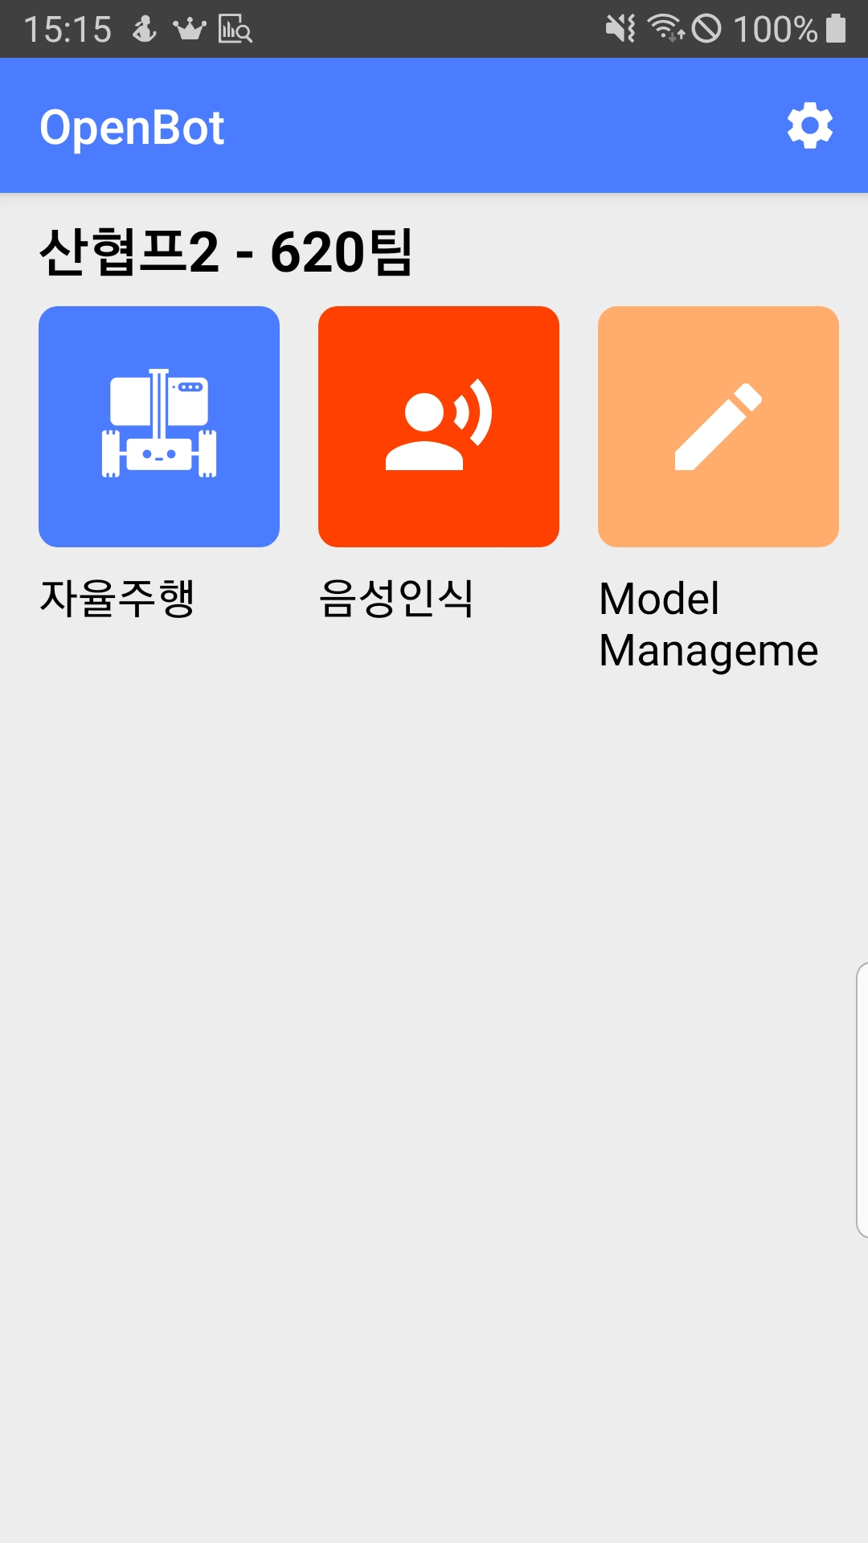
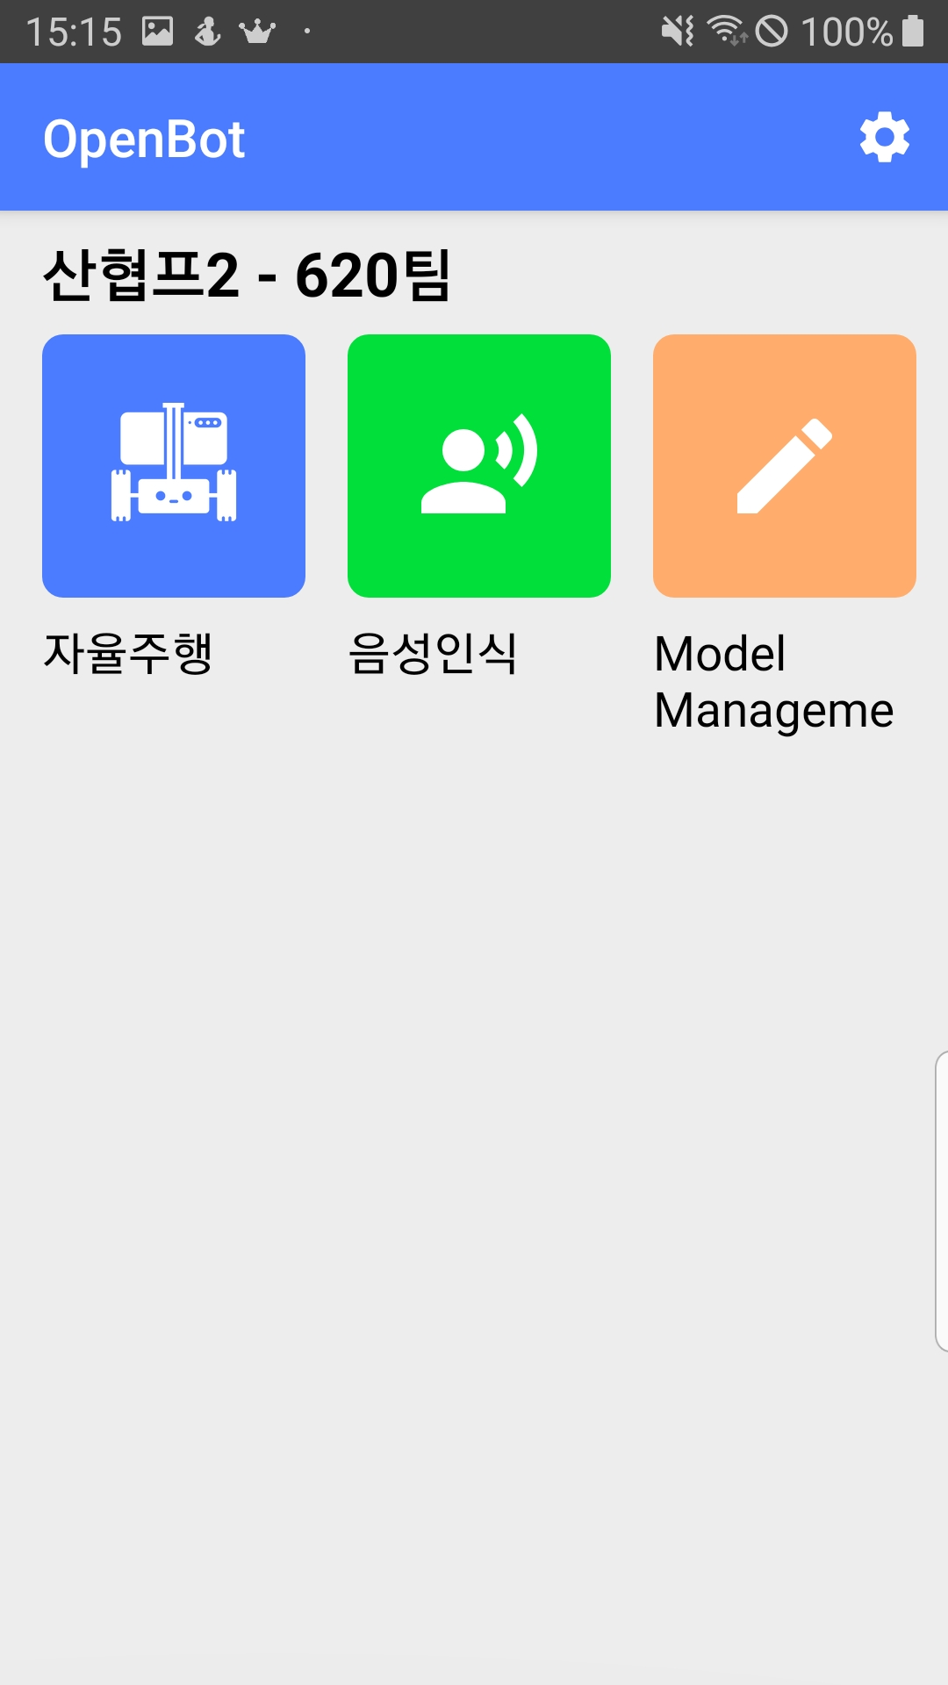
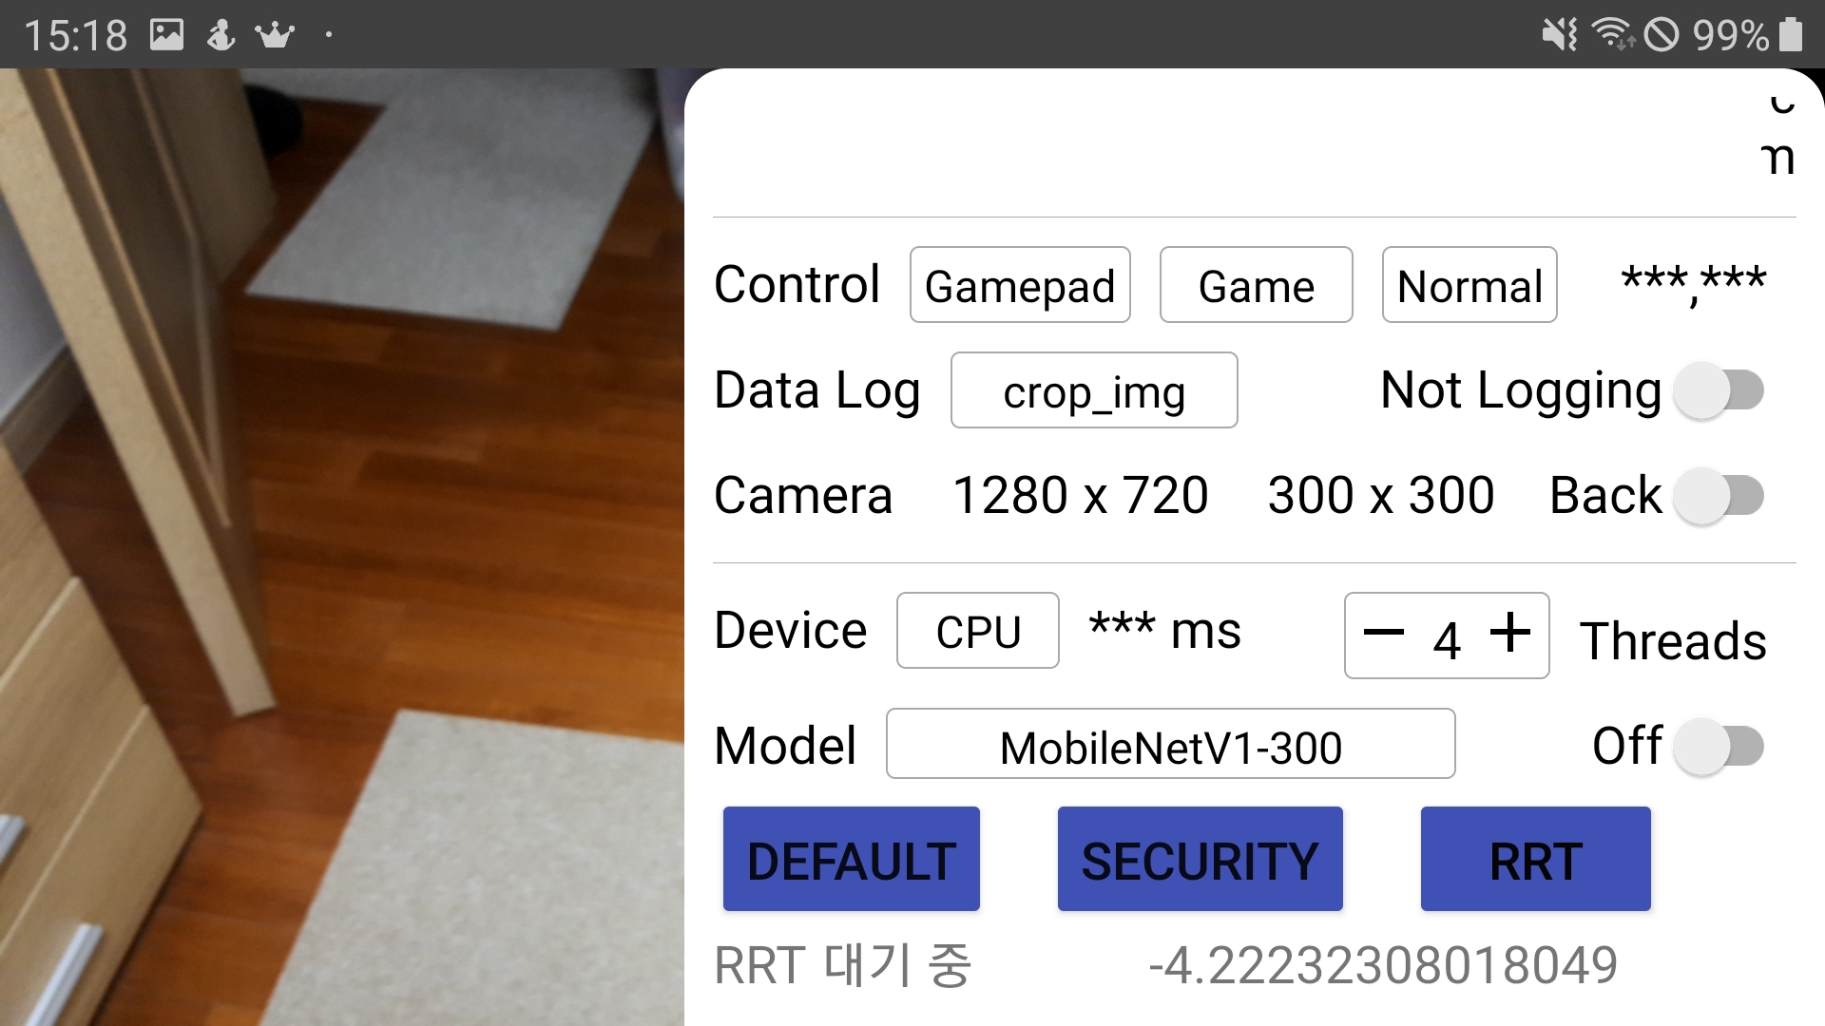
디자인설계
DESIGN PRODUCTION
RRT + Object Tracking
음성 인식
산학협력 프로젝트2
Notes:
해당 로봇을 작동시키는 앱의 디자인은 다음과 같으며, 음성 인식을 받을 때와 받지 않을 때 클릭 시 다른 색깔로 변해 음성인식을 받고 있는지에 대해 확실하게 구별이 가능하게 구현을 하였습니다.
RRT 작동 및 Object Detection을 하여 Tracking을 하는 화면의 디자인은 다음과 같습니다.

Slide 20
프로토타입 사용성 테스트
PROTOTYPE USAGE
[여러 사용자들로부터 받은 프로토 타입 사용성 관련 의견 리스트]
핸드폰 후면을 사용해서 직접적 조작이 불편하다.
음성인식을 통한 감정 표현의 방식이 제한적이다.
로봇의 건전지가 빨리 닳는다.
산학협력 프로젝트2
Notes:
다음은 여러 사람들에게 받은 프로토타입 사용성테스트에 관한 리스트입니다. 여러 사람들에게 받은 의견들로는 핸드폰 후면을 사용해서 직접적 조작이 불편하다는 점, 음성인식을 통한 감정 표현의 방식이 제한적이라는 점, 로봇의 건전지가 빨리 닳는다는 점과 마지막으로는 카메라의 범위가 좁아서 Object detection 으로 동작 중에 사용자가 순간적으로 카메라의 범위에서 벗어나면 다시 카메라 범위 안으로 들어가야 하는 불편함이 있다는 의견을 받았습니다.

Slide 21

최종 결과물
FINAL PRODUCTION
산학협력 프로젝트2

Slide 22
경청해주셔서 감사합니다.
# TEAM 620
산학협력 프로젝트2

